Slide 1

Perbandingan Kinerja Random Forest dan Double Random Forest untuk Klasifikasi Status Kemiskinan di Level Kota/Kabupaten
Study Program
Statistics and Data Science
Department of Statistics
(Performance Comparison of Random Forest and Double Random Forest for Poverty Status Classification at City/District Level)
Nabila Ghoni Trisno Hidayatulloh (G14180064)
Dosen Pembimbing:
Prof. Dr. Ir. Khairil Anwar Notodiputro, M.S
Yenni Angraini, S.Si, M.Si

Slide 2
POKOK BAHASAN
Pendahuluan
Metodologi
Daftar Pustaka
Hasil dan Pembahasan
Simpulan

Slide 3
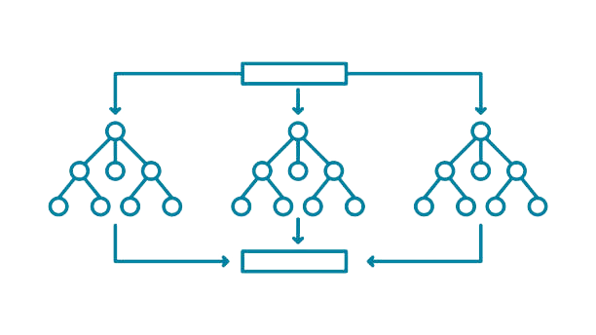




1. Pendahuluan
Latar Belakang
Prediksi berdasarkan sebuah model. Contohnya adalah decision tree.
Pemodelan prediksi berkembang. Salah satunya yaitu random forest.
1
Pemanfaatan prediksi dalam pengambilan keputusan.
Muncul pemodelan klasifikasi yang baru, yaitu Double Random Forest. Metode double random forest lebih unggul daripada metode ensemble lainnya (Han et al. 2020).
Metode random forest lebih baik dibandingkan metode bagging dalam memprediksi anak putus sekolah di Lampung (Setiawan 2021).

Slide 4
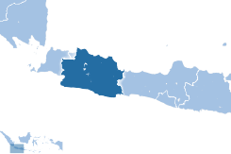

1. Pendahuluan
Latar Belakang
Provinsi Jawa Barat menempati posisi ke-3 dengan jumlah penduduk miskin terbanyak.
Kota Tasikmalaya, Kabupaten Karawang, dan Kota Banjar secara berturut-turut memiliki angka kemiskinan dengan kategori tinggi, menengah, dan rendah.
2
Permasalahan prediksi ditemui saat menentukan apakah rumah tangga termasuk kategori miskin atau tidak miskin.
Salah satu langkah penanganannya adalah dengan menggunakan teknik SMOTE.
Angka kemiskinan menunjukkan adanya ketidakseimbangan pada data (imbalanced class).

Slide 5
1. Pendahuluan
Tujuan
Membandingkan kinerja metode klasifikasi random forest dan double random forest dalam memprediksi rumah tangga miskin di Kota Tasikmalaya, Banjar, dan Kabupaten Karawang.
Mendapatkan model dengan tingkat akurasi terbaik setelah dilakukan optimasi hyperparameter.
Mengidentifikasi peubah yang paling penting dalam memprediksi rumah tangga miskin di Kota Tasikmalaya, Banjar, dan Kabupaten Karawang.
1
2
3

Slide 6
2. Metodologi
Data
Kode | Peubah | Keterangan
Y | Status Kemiskinan | 1: Miskin 2: Tidak miskin
X₁ | Jenis Kelamin Kepala Rumah Tangga (KRT) | 1: Laki-laki 2: Perempuan
X₂ | Usia KRT | Numerik
X₃ | Pendidikan Tertinggi KRT | 0 : Tidak bersekolah 3 : Atas 1 : Dasar 4 : Tinggi 2 : Menengah
X₄ | Lapangan Pekerjaan KRT | 0 : Tidak bekerja 3 : Tersier 1 : Primer 4 : Kuartener 2 : Sekunder
X₅ | Jumlah Anggota Rumah Tangga (ART) | Numerik
X₆ | Status Kepemilikan Rumah | 1: Milik sendiri 2: Bukan milik sendiri
X₇ | Luas Lantai | Numerik
Data sekunder hasil Survei Sosial Ekonomi Nasional Provinsi Jawa Barat tahun 2019 (multi stage random sampling).
Unit amatan adalah rumah tangga yang berasal dari Kota Tasikmalaya, Banjar, dan Kabupaten Karawang.

Slide 7
2. Metodologi
Data
Kode | Peubah | Keterangan | Kode | Peubah | Keterangan
X₈ | Jenis Dinding Rumah | 1 : Tembok …. 4 : Lainnya | X₁₄ | Kepemilikan AC | 0 : Tidak 1 : Ya
X₉ | Jenis Lantai Rumah | 1 : Keramik …. 4 : Lainnya | X₁₅ | Kepemilikan Komputer/Laptop | 0 : Tidak 1 : Ya
X₁₀ | Sumber Air Minum Utama | 1 : Air kemasan bermerk … 6 : Lainnya | X₁₆ | Kepemilikan Televisi Layer Datar >= 30 Inch | 0 : Tidak 1 : Ya
X₁₁ | Jenis Bahan Bakar untuk Memasak | 1 : Elpjij 3kg … 5 : Lainnya | X₁₇ | Kepemilikan Sepeda Motor | 0 : Tidak 1 : Ya
X₁₂ | Kepemilikan Fasilitas Buang Air Besar | 1 : Ada (untuk ART) 2 : Ada 3 : Tidak ada | X₁₈ | Kepemilikan Mobil | 0 : Tidak 1 : Ya
X₁₃ | Kepemilikan Kulkas | 0 : Tidak 1 : Ya | X₁₉ | Kepemilikan Emas >= 10 Gram | 0 : Tidak 1 : Ya

Slide 8
2. Metodologi
Alur Analisis Data
Pra-proses
Eksplorasi
Identifikasi under-fit
Pemodelan
RF & DRF
Perbandingan Kinerja
Identifikasi peubah penting
1
Pra-proses
Mengklasifikasikan status kemiskinan rumah tangga.
Mengelompokkan ulang peubah kategorik.

Slide 9
2. Metodologi
Alur Analisis Data
Pra-proses
Eksplorasi
Identifikasi under-fit
Pemodelan
RF & DRF
Perbandingan Kinerja
Identifikasi peubah penting
2
Eksplorasi
Mengetahui gambaran umum mengenai peubah-peubah yang akan digunakan dalam analisis.

Slide 10
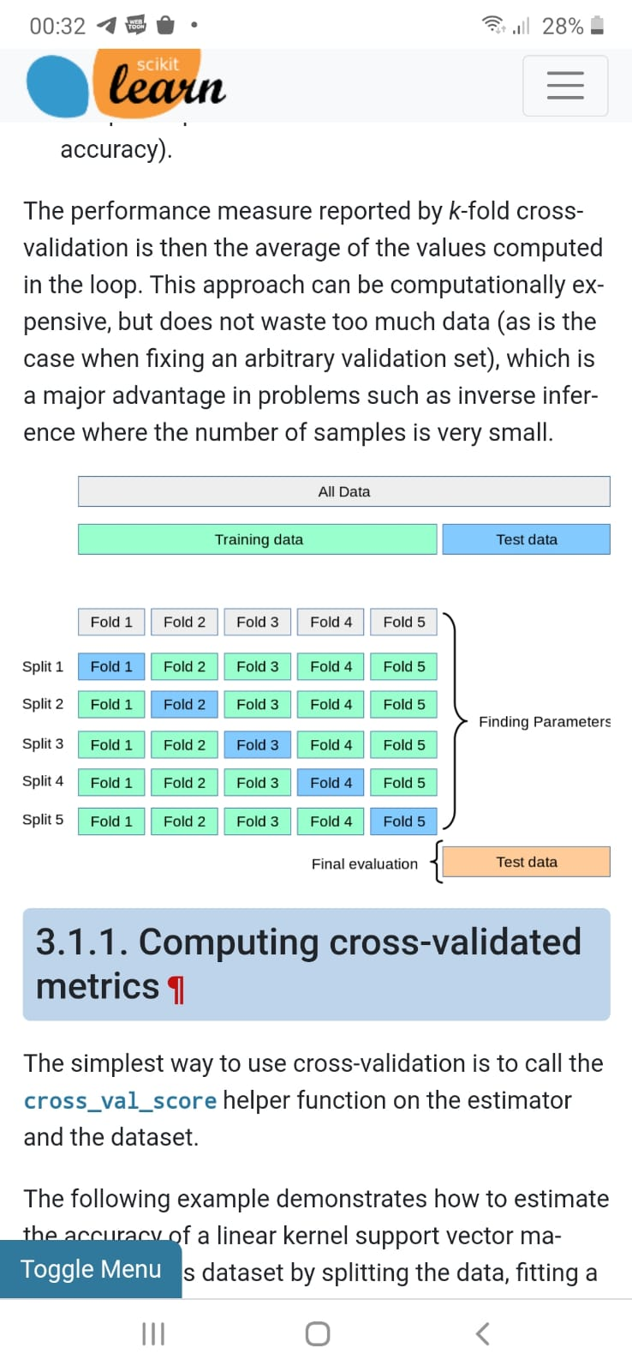
2. Metodologi
Alur Analisis Data
Pra-proses
Eksplorasi
Identifikasi under-fit
Pemodelan
RF & DRF
Perbandingan Kinerja
Identifikasi peubah penting
3
Mengidentifikasi kemungkinan terjadinya under-fit pada data

Slide 11
2. Metodologi
Alur Analisis Data
Pra-proses
Eksplorasi
Identifikasi under-fit
Pemodelan
RF & DRF
Perbandingan Kinerja
Identifikasi peubah penting
4
Pemodelan Klasifikasi Random Forest dan Double Random Forest
Pemodelan dilakukan sebanyak masing-masing lima kali ulangan

Slide 12
2. Metodologi
Alur Analisis Data
Iteration 1
Iteration 2
Iteration 3
Iteration 4
Iteration 5
Final
evaluation

Slide 13
2. Metodologi
Alur Analisis Data
Pra-proses
Eksplorasi
Identifikasi under-fit
Pemodelan
RF & DRF
Perbandingan Kinerja
Identifikasi peubah penting
5
Perbandingan Kinerja Metode Klasifikasi
Kinerja model yang dibangun dengan metode random forest dan double random forest dibandingkan berdasarkan nilai AUC yang diperoleh.

Slide 14
2. Metodologi
Alur Analisis Data
Pra-proses
Eksplorasi
Identifikasi under-fit
Pemodelan
RF & DRF
Perbandingan Kinerja
Identifikasi peubah penting
6
Mengidentifikasi peubah penting dalam klasifikasi
Peubah yang paling penting dalam memprediksi rumah tangga miskin diidentifikasi berdasarkan model yang telah dibangun.
Tingkat kepentingan peubah tersebut dinilai berdasarkan mean decrease gini.

Slide 15
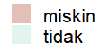
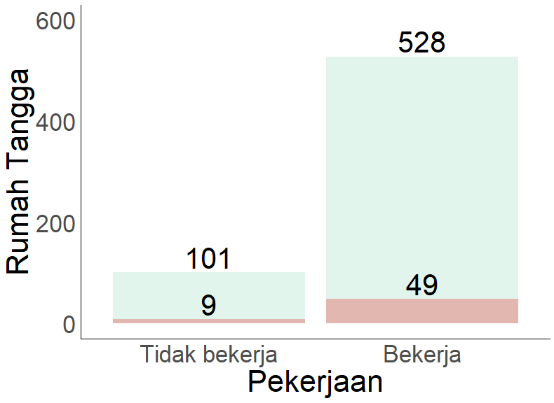
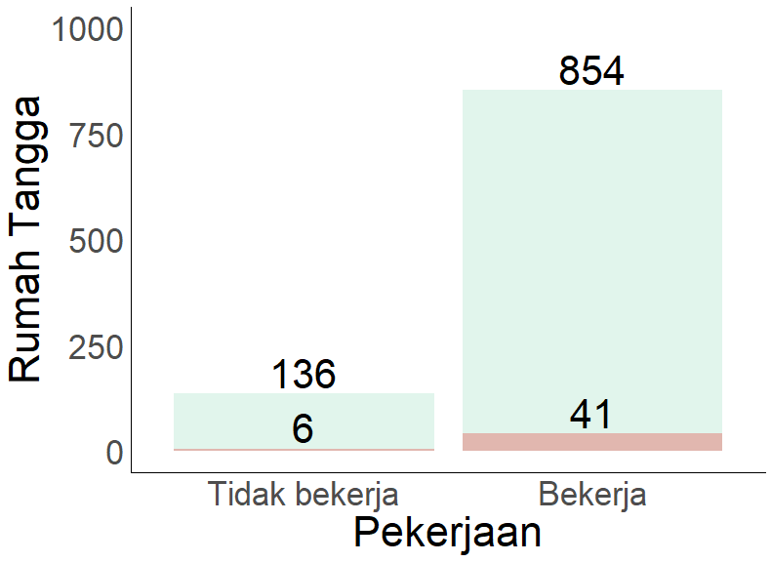
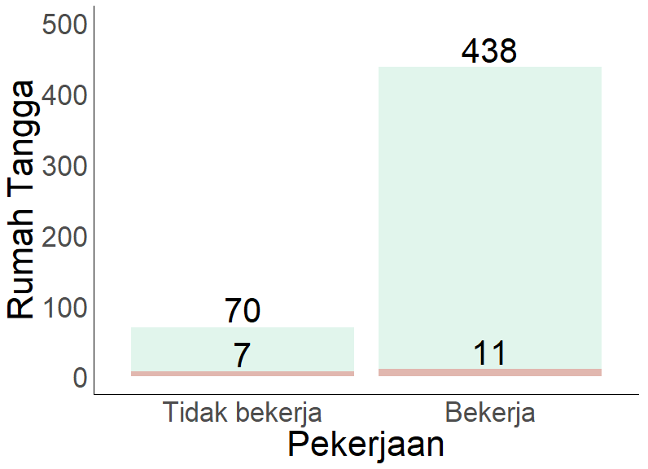
3. Hasil dan Pembahasan
Eksplorasi Data
Frekuensi dan Persentase
Kemiskinan Rumah Tangga
Status Kemiskinan berdasarkan Pekerjaan KRT
Wilayah | Status Kemiskinan
 | Miskin | Tidak Miskin
Kota Tasikmalaya | 58 (8,44%) | 629 (91,56%)
Kabupaten Karawang | 47 (4,53%) | 990 (95,47%)
Kota Banjar | 18 (3,42%) | 508 (96,58%)
Mayoritas rumah tangga miskin dan tidak miskin memiliki KRT yang bekerja.
Pada Tasikmalaya dan Karawang masih banyak rumah tangga yang dikategorikan miskin meskipun status KRT adalah bekerja.

Slide 16
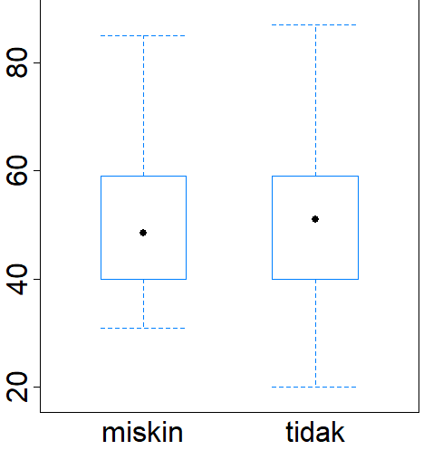
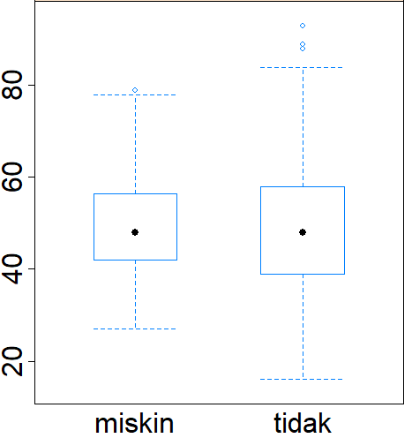
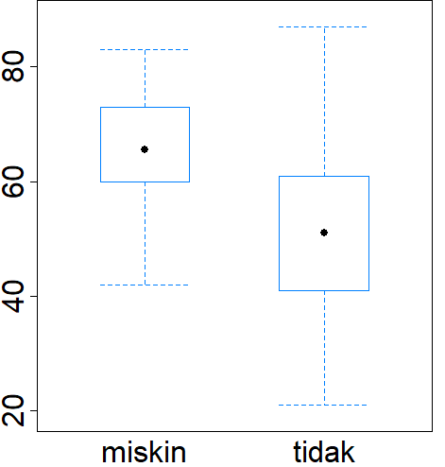
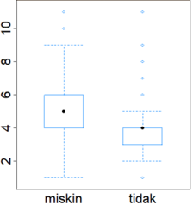
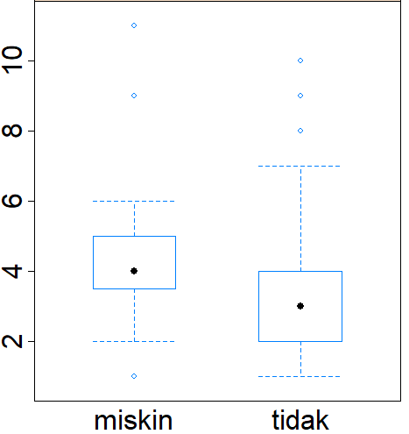
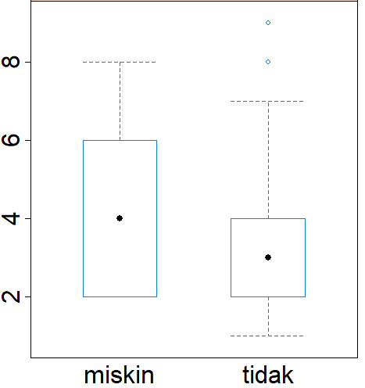
3. Hasil dan Pembahasan
Eksplorasi Data
Usia Kepala Rumah Tangga
Jumlah Anggota Rumah Tangga
Rentang usia KRT yang tidak mengalami kemiskinan lebih lebar (16-93 tahun) dibandingkan dengan yang mengalami kemiskinan (27-85 tahun).
KRT yang mengalami kemiskinan di Kota Banjar memiliki nilai tengah usia lebih tua dibandingkan dengan yang tidak mengalami kemiskinan.
Rumah tangga yang mengalami kemiskinan memiliki nilai tengah jumlah ART lebih tinggi.
Selain itu terdapat pencilan pada ketiga kota/kabupaten, terutama untuk rumah tangga yang tidak mengalami kemiskinan.

Slide 17
3. Hasil dan Pembahasan
Identifikasi Under-fit
Double random forest diperkenalkan oleh Han et al. (2020) sebagai metode pengembangan dari random forest ketika performa model underfitting.
Melakukan teknik SMOTE untuk menangani ketidakseimbangan kelas.
Banyak pohon : 500 pohon
Nodesize : default, 0.1n, 0.09 n, 0.08 n, …, 0.01n
Nodesize | Akurasi Uji Relatif
 | Tasikmalaya | Karawang | Banjar
0,1n | 0,9935 | 0,9907 | 1,0020
0,09n | 0,9967 | 0,9949 | 1,0000
0,08n | 0,9902 | 0,9938 | 0,9980
0,07n | 0,9886 | 0,9969 | 0,9980
0,06n | 0,9918 | 0,9990 | 0,9980
0,05n | 0,9984 | 0,9959 | 0,9960
0,04n | 1,0082 | 0,9969 | 0,9960
0,03n | 1,0065 | 1,0000 | 0,9980
0,02n | 1,0082 | 0,9990 | 1,0020
0,01n | 1,0114 | 0,9990 | 1,0040
Jika akurasi uji relatif bernilai kurang dari satu, maka ukuran pohon random forest kemungkinan tidak cukup besar untuk memberikan kinerja model terbaik, sehingga random forest dikatakan under-fit dan ada ruang untuk memperbaiki kinerjanya menggunakan double random forest (Han et al. 2020)
Pada Karawang, random forest kemungkinan under-fit. Sementara pada Tasikmalaya dan Banjar kemungkinan tidak terjadi under-fit Namun, akan dilihat lebih lanjut terkait hal tersebut dengan melakukan pemodelan double random forest pada ketiga kota/kabupaten.

Slide 18
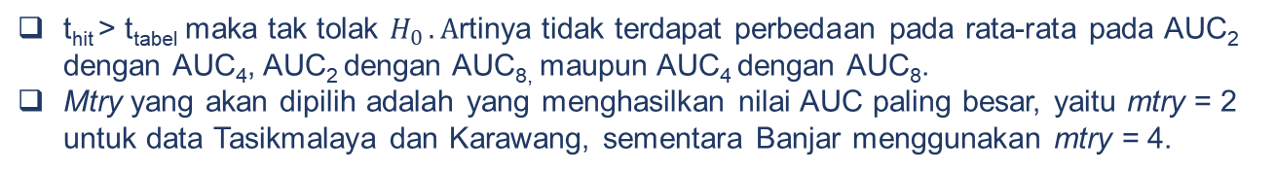
3. Hasil dan Pembahasan
Pemodelan Klasifikasi Random Forest
Melakukan tuning parameter mtry menggunakan 10-fold cross validation.
Kota/Kabupaten | Mtry | AUC
Tasikmalaya | 2 | 0,8099
 | 4 | 0,8063
 | 8 | 0,7969
Karawang | 2 | 0,7970
 | 4 | 0,7954
 | 8 | 0,7814
Banjar | 2 | 0,8249
 | 4 | 0,8307
 | 8 | 0,8284
Selanjutnya, akan dilakukan uji T untuk pengujian nilai tengah dalam rangka melihat ada atau tidaknya perbedaan rata-rata AUC dari ketiga mtry. Uji T akan dilakukan sebanyak tiga kali.
Hipotesis :
Hasil uji hipotesis pada data Tasikmalaya :
Mtry | t_{hit} | t_{tabel} | p-value
2 vs 4 | 0,2962 | 2,3647 | 0,7757
2 vs 8 | 0,8706 | 2,4470 | 0,4175
4 vs 8 | 0,5801 | 2,3647 | 0,5800
t_{hit} > t_{tabel} maka tak tolak $H_{0 }. A$rtinya tidak terdapat perbedaan pada rata-rata pada AUC₂ dengan AUC₄, AUC₂ dengan AUC_{8,} maupun AUC₄ dengan AUC₈.
Mtry yang akan dipilih adalah yang menghasilkan nilai AUC paling besar, yaitu mtry = 2 untuk data Tasikmalaya dan Karawang, sementara Banjar menggunakan mtry = 4.

Slide 19
3. Hasil dan Pembahasan
Pemodelan Klasifikasi Random Forest
Pemodelan dengan keseluruhan data latih.
Model yang telah dibangun diuji terlebih dahulu menggunakan data latih tanpa disertai data bangkitan. Setelah model menunjukkan performa yang baik dengan data latih, kemudian model akan dievaluasi menggunakan data uji.
Kota/Kabupaten | Model | Sensitivitas | Spesifisitas | AUC
Tasikmalaya | Data Latih | 0,7883 | 0,9888 | 0,9878
 | Data Uji | 0,3772 | 0,9441 | 0,8149
Karawang | Data Latih | 0,5965 | 0,9845 | 0,9811
 | Data Uji | 0,1594 | 0,9642 | 0,7165
Banjar | Data Latih | 0,9279 | 1,0000 | 0,9997
 | Data Uji | 0,3600 | 0,9862 | 0,8492
Kinerja model pada data latih tanpa bangkitan sudah cukup baik dilihat dari nilai AUC yang menuju satu.
Ketika model dievaluasi dengan data uji, spesifisitas menunjukkan nilai yang baik namun kurang baik pada sensitivitas.
Salah satu solusi yang dapat dilakukan adalah dengan menentukan titik potong paling optimal. Titik potong ini didapatkan salah satunya dengan menggunakan metode Youden.

Slide 20
3. Hasil dan Pembahasan
Pemodelan Klasifikasi Random Forest
Kinerja model random forest setelah penentuan titik potong
Kota/Kabupaten | Sensitivitas | Spesifisitas | AUC
Tasikmalaya | 0,8727 | 0,6912 | 0,8149
Karawang | 0,7778 | 0,6465 | 0,7165
Banjar | 0,8667 | 0,8851 | 0,8492
Nilai sensitivitas pada ketiga kota/kabupaten menunjukkan perubahan yang signifikan.
Hal ini terjadi karena titik potong yang digunakan sebisa mungkin menghasilkan nilai sensitivitas dan spesifisitas yang paling seimbang.
Nilai AUC tidak mengalami perubahan karena AUC sendiri menunjukkan performa model pada berbagai titik potong yang ditunjukkan oleh ROC (Ill 2019).

Slide 21
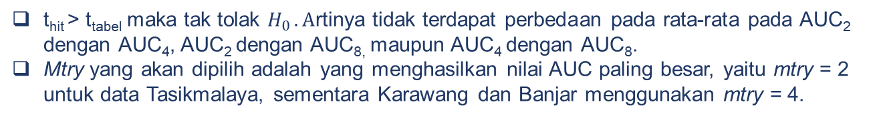
3. Hasil dan Pembahasan
Pemodelan Klasifikasi Double Random Forest
Melakukan tuning parameter mtry menggunakan 10-fold cross validation.
Kota/Kabupaten | Mtry | AUC
Tasikmalaya | 2 | 0,8057
 | 4 | 0,8010
 | 8 | 0,7814
Karawang | 2 | 0,7906
 | 4 | 0,7964
 | 8 | 0,7946
Banjar | 2 | 0,8401
 | 4 | 0,8467
 | 8 | 0,8285
Selanjutnya, akan dilakukan uji T untuk pengujian nilai tengah dalam rangka melihat ada atau tidaknya perbedaan rata-rata AUC dari ketiga mtry. Uji T akan dilakukan sebanyak tiga kali.
Hipotesis :
Hasil uji hipotesis pada data Tasikmalaya :
Mtry | t_{hit} | t_{tabel} | p-value
2 vs 4 | 0,3598 | 2,3060 | 0,7283
2 vs 8 | 1,3540 | 2,4469 | 0,2245
4 vs 8 | 1,0290 | 2,3646 | 0,3377
t_{hit} > t_{tabel} maka tak tolak $H_{0 }. A$rtinya tidak terdapat perbedaan pada rata-rata pada AUC₂ dengan AUC₄, AUC₂ dengan AUC_{8,} maupun AUC₄ dengan AUC₈.
Mtry yang akan dipilih adalah yang menghasilkan nilai AUC paling besar, yaitu mtry = 2 untuk data Tasikmalaya, sementara Karawang dan Banjar menggunakan mtry = 4.

Slide 22
3. Hasil dan Pembahasan
Pemodelan Klasifikasi Double Random Forest
Pemodelan dengan keseluruhan data latih.
Model yang telah dibangun diuji terlebih dahulu menggunakan data latih tanpa disertai data bangkitan. Setelah model menunjukkan performa yang baik dengan data latih, kemudian model akan dievaluasi menggunakan data uji.
Kota/Kabupaten | Model | Sensitivitas | Spesifisitas | AUC
Tasikmalaya | Data Latih | 0,8457 | 0,9928 | 0,9945
 | Data Uji | 0,3924 | 0,9457 | 0,8193
Karawang | Data Latih | 0,9233 | 1,0000 | 1,0000
 | Data Uji | 0,1536 | 0,9612 | 0,7547
Banjar | Data Latih | 0,9515 | 1,0000 | 1,0000
 | Data Uji | 0,3567 | 0,9842 | 0,8422
Kinerja model pada data latih tanpa bangkitan sudah cukup baik dilihat dari nilai AUC yang menuju satu.
Ketika model dievaluasi dengan data uji, spesifisitas menunjukkan nilai yang baik namun kurang baik pada sensitivitas.
Salah satu solusi yang dapat dilakukan adalah dengan menentukan titik potong paling optimal. Titik potong ini didapatkan salah satunya dengan menggunakan metode Youden.

Slide 23
3. Hasil dan Pembahasan
Pemodelan Klasifikasi Random Forest
Kinerja model random forest setelah penentuan titik potong
Kota/Kabupaten | Sensitivitas | Spesifisitas | AUC
Tasikmalaya | 0,8545 | 0,7056 | 0,8193
Karawang | 0,7020 | 0,8222 | 0,7547
Banjar | 0,8667 | 0,8851 | 0,8422
Nilai sensitivitas pada ketiga kota/kabupaten menunjukkan perubahan yang signifikan.
Hal ini terjadi karena titik potong yang digunakan sebisa mungkin menghasilkan nilai sensitivitas dan spesifisitas yang paling seimbang.
Nilai AUC tidak mengalami perubahan karena AUC sendiri menunjukkan performa model pada berbagai titik potong yang ditunjukkan oleh ROC (Ill 2019).

Slide 24
3. Hasil dan Pembahasan
Perbandingan Kinerja Metode Klasifikasi
Kota/Kabupaten | Model | Sensitivitas | Spesivisitas | AUC
Tasikmalaya | RF | 0,8727 | 0,6912 | 0,8149
 | DRF | 0,8545 | 0,7056 | 0,8193
Karawang | RF | 0,7778 | 0,6465 | 0,7165
 | DRF | 0,7020 | 0,8222 | 0,7547
Banjar | RF | 0,8667 | 0,8851 | 0,8492
 | DRF | 0,8667 | 0,8851 | 0,8422
Pada data Karawang, AUC lebih tinggi dihasilkan oleh metode double random forest, sehingga dikatakan metode double random forest lebih baik dibandingkan random forest dari segi akurasi yang dihasilkan pada data yang under-fit. Hal ini menunjukkan bahwa pohon yang lebih besar diperlukan untuk memberikan kinerja model yang terbaik ketika memprediksi rumah tangga miskin di Karawang.
Pada data Tasikmalaya yang sebelumnya diketahui tidak under-fit, AUC lebih tinggi dihasilkan oleh metode double random forest dengan perbedaan yang tidak terlalu jauh dengan AUC yang dihasilkan pada random forest.
Pada data Banjar yang sebelumnya diketahui tidak under-fit, AUC lebih tinggi dihasilkan oleh metode random forest dengan perbedaan yang tidak terlalu jauh dengan AUC yang dihasilkan pada double random forest.

Slide 25
3. Hasil dan Pembahasan
Peubah Penting dalam Klasifikasi
Tingkat kepentingan peubah dilihat melalui nilai Mean Decrease Gini (MDG). Semakin besar MDG maka semakin penting pula peubah tersebut terhadap model.
Peubah yang disajikan adalah lima peubah paling penting menggunakan metode terbaik dari masing-masing kota/kabupaten.
Peubah Jumlah ART termasuk lima peubah penting pada setiap kota/kabupaten. Jumlah ART juga menjadi peubah paling penting untuk kota Tasikmalaya dan Kabupaten Karawang. Sementara peubah paling penting untuk Kota Banjar adalah Sumber Air Minum Utama.
Peubah-peubah lain yang tidak disajikan dalam tabel seperti Kepemilikan AC, Komputer/Laptop, dan Kepemilikan Mobil memiliki nilai MDG yang kecil sehingga dinilai kurang penting dalam klasifikasi status kemiskinan rumah tangga di level kota/kabupaten.
Kota/Kabupaten | Kode | Peubah
Tasikmalaya | X5 | Jumlah ART
 | X13 | Kepemilikan Kulkas
 | X7 | Luas Lantai
 | X10 | Sumber Air Minum Utama
 | X17 | Kepemilikan Sepeda Motor
Karawang | X5 | Jumlah ART
 | X13 | Kepemilikan Kulkas
 | X4 | Lapangan Pekerjaan KRT
 | X7 | Luas Lantai
 | X3 | Pendidikan Tertinggi KRT
Banjar | X10 | Sumber Air Minum Utama
 | X4 | Lapangan Pekerjaan KRT
 | X5 | Jumlah ART
 | X11 | Jenis Bahan Bakar untuk Memasak
 | X2 | Usia KRT

Slide 26
3. Simpulan
Simpulan
Metode double random forest dinilai lebih baik dibandingkan random forest dari segi akurasi yang dihasilkan dalam memprediksi status kemiskinan rumah tangga di Kabupaten Karawang.
Dalam melakukan prediksi rumah tangga miskin, metode random forest menghasilkan rata-rata AUC sebesar 79,35 % untuk ketiga data yang digunakan, sementara metode double random forest menghasilkan rata-rata AUC sebesar 80,54 %.
Selain itu, berdasarkan model-model yang terbentuk peubah Jumlah Anggota Rumah Tangga termasuk dalam lima peubah penting saat memprediksi rumah tangga miskin di Tasikmalaya, Karawang, dan Banjar. Jumlah Anggota Rumah Tangga juga menjadi peubah paling penting untuk kota Tasikmalaya dan Kabupaten Karawang, sementara peubah paling penting untuk Kota Banjar adalah Sumber Air Minum Utama.

Slide 27
Daftar Pustaka
Ali J, Khan R, Ahmad N, Maqsood I. 2012. Random forests and decision trees. International Journal of Computer Science Issues. 9(3).
Archer KJ, Kimes RV. 2007. Empirical characterization of random forest variable importance measures. Computational Statistics & Data Analytics. 52(4):2249-2260. DOI:10.1016/j.csda.2007.08.015.
[BPS] Badan Pusat Statistik. 2019. Provinsi Jawa Barat dalam Angka. Jawa Barat (ID): BPS Provinsi Jawa Barat.
Han S, Kim H, Lee Y. 2020. Double random forest. Machine Learning. 109(8):1569-1586. DOI:10.1007/s10994-020-05889-1.
Hand DJ, Christen P, Kirielle N. 2021. F*: an interpretable transformation of the F-measure. Machine Learning. 110(1):451-456. DOI:10.1007/s10994-021-05964-1
Ill JM. 2019. ROC and AUC with a binary predictor: a potentially misleading metric. Journal of Classification. 37(3):696-708. DOI:10.1007/s00357-019-09345-1.
Mitchell MW. 2011. Bias of the random forest out-of-bag (OOB) error for certain input parameters. Open Journal of Statistics. 1(3):205-211. DOI:10.4236/ojs.2011.13024.
Perkins NJ, Schisterman EF. 2005. The youden index and the optimal cut-point corrected for measurement error. Biometrical Journal. 47(4):428-441. DOI:10.1002/bimj.200410133.

